Slide 1
TravelScheduler 組長: 109703041 邵靖翔 組員: 109703051 吳姜維 108305077 余玖熹 109703054 莊維軒 109703052 黃櫳生 109703007 薛兆宸 109703058 曹柏泓
資料庫系統期末專案

Slide 2
系統功能
系統功能主要分成幾個部分: 登入功能、使用者資料與群組功能、旅程功能、地點功能等
登入功能: 使用firebase的authentication來實作google oauth第三方登入，並有設計protected routes來防止使用者不按照設計好的步驟操作系統。
使用者資料與群組功能: 提供使用者資料以及建立、加入群組的功能。在同一個群組中的成員能夠共享旅程的編輯權，並且提供兩種加入群組的方式。
旅程功能: 使用者可選擇旅程時間以及出發的群組來創建一個旅程，能夠標示一個旅程是否完成。在旅程中可以規劃地點並且查看路徑等。

Slide 3
系統功能
地點功能: 使用者可以將地點加入最愛，並且可以在前端一個區域看到已經去過的地點、尚未去過的地點和被加入最愛的地點。
標籤功能: 使用者加入的地點都會帶有一個標示地點類型的標籤

Slide 4
系統架構
架構採用流行的MVC模式。
前端使用react + vite + mui + firebase authentication來完成，有部分是找其他同學設計的UI為原生css。
使用google map api, google place api等google地圖相關的api來建立地圖和獲取地圖上的資料，規劃路徑等。
後端使用nodejs + expressjs框架開發,共開發18支api來與前端做溝通。
資料庫使用mysql

Slide 5
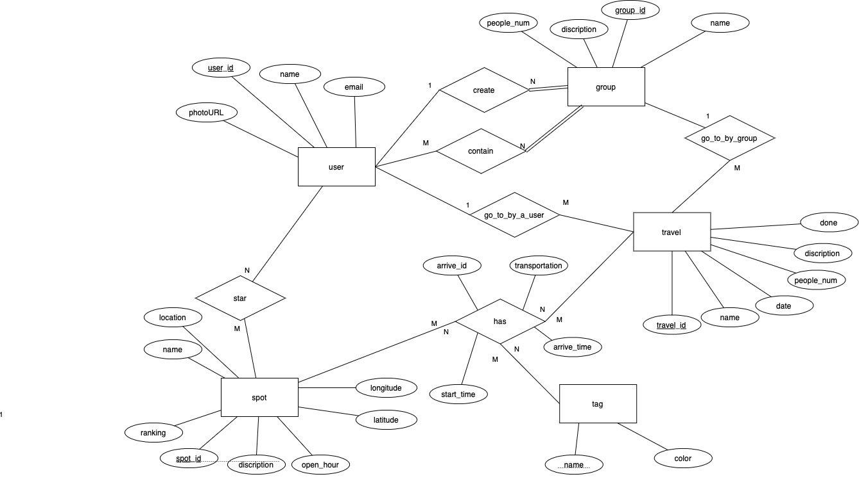
ER Model

Slide 6
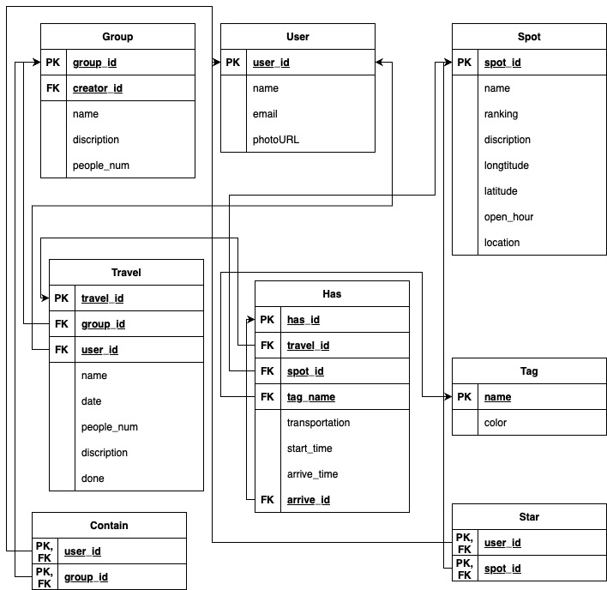
Relational Schema

Slide 7
需求分析
需求背景: 我們認為當今人們出去旅遊不可或缺的一個工具就是google map，然而google map要做為一個旅遊規劃的工具在使用上仍有待加強，因此我們想將旅遊和google map合二為一。
數據需求: google map api的回傳資料、firebase的使用者資料、使用者輸入的表單資料等。
用例描述: 使用者創建一個群組並讓親朋好友加入 => 此群組創建一個旅程 => 此旅程的內容可被群組中的所有人共享 => 創建地點後產生地點的時間軸 => 可查看地點與地點間的路線 => 旅程結束後可將旅程設定為完成並且在一個區域看到統整好的地點分類資訊(去過、未去過、最愛)
限制條件: google map api的流量，每月有不得超過的流量上限，若超過需付費。時間限制導致我們不能將前端設計好的UI完全產出，先使用MUI來確保功能皆能預期執行。
風險分析: google map api的可行性、流量限制，firebase的驗證功能，google的大頭貼url

Slide 8
分工、貢獻百分比
邵靖翔(20%): 專案建置、前端: 登入功能(firebase)、使用者及群組功能及UI實現 、後端: user apis, group apis (R)
吳姜維(15%): 前端google map api串接、旅程詳細頁面、路線呈現
余玖熹(15%): 後端spot apis, 包括資料庫的更動
莊維軒(15%): 後端travel apis, 包括資料庫的更動
黃櫳生(15%): 前端travel列表頁面、spot分類呈現頁面
薛兆宸(10%): 後端tag及star功能
曹柏泓(10%): 後端group api(CUD + join + kick)功能

Slide 9
心得 – 邵靖翔
在這個專案中我帶領了一些經驗較少的組員們一起進行這次的期末專題，發現不管是在git的使用上或是大家對於網站架構的理解上都不太夠，這讓我在一開始對於這個專案抱持著較低的期待。但隨著專案一步步地進行，我也發現組員們的進步是非常快速的，雖然他們距離具備獨立完成專案的能力都還有一段距離，但是他們願意學的精神也帶著我一起往前。相信在日新月異的科技時代中保持學習新事物的能力才是最重要的，而這次的專案不只讓我對以往學習的技術更加熟悉，也讓我產生一些可以更好的想法。但其實最重要的是這是我第一次帶領一群人實作一個專案，也是這次的經驗讓我知道做為一個leader是非常不容易的，每一個組員有問題時第一時間都會找我，因此這個leader除了要對這個專案有最深刻的了解外還要對於技術、方向要有非常高的掌控能力，才能在發生問題時解決問題並且持續推動專案的進行，讓我體會到了做為leader的不易。

Slide 10
心得 – 吳姜維
在這次資料庫期末專題中，我主要是負責前端的部分，這次在前端除了運用React之外，也使用了Google Map API去取得地圖、店家、路徑等資訊。雖然之前有寫過前端的經驗，但這也是我第一次應用已經現成的API，在使用的過程中也遇到了許多問題，包括直接複製API範例的程式碼，並不能符合我們的要求，因此需要再去調整、整合，才能滿足這項專題的需求；此外，API回傳的資料型態與我們最初構想的資料型態有所出入，因此需要與後端的組員去溝通並調整資料庫的型別及後端判斷的邏輯。
這次的專題並不是一帆風順的，雖然我們在正式著手進行前，已經有設計出架構，以及大概設想其可能遭遇的問題，但在進行的過程中，仍然發現需多我們沒有設想周全的邏輯，因此前後端在做串聯時，處於一個不停前後修改的狀態。
對於從未有過和其他人合作專題經驗的我而言，這次的期末專題，除了製作當下的硬實力外，實作前的架構設計、API Document的建立，在merge實發生的衝突等，都帶給我寶貴的經驗以面對未來更大、更複雜的專案。

Slide 11
心得 – 余玖熹
參與這次專案讓我獲益良多，我學到了畫關聯模型和關係模型的技巧，這有助於設計結構合理、關聯清晰的資料庫。此外，掌握撰寫資料庫的CRUD方式對於新增、查詢、修改和刪除資料非常重要。我還學習了如何串接API，增加許多後端相關知識。這段學習經驗讓我更深入了解資料庫系統並提升了我的技能。

Slide 12
心得 – 黃櫳生
這次的專題我是主要負責前端的部分，由於之前沒有相關的經驗，完全可以說是從零開始，從一開始的看影片學習相關知識，到後來的邊做邊學，逐漸對於一個專案的架構越來越熟悉，雖說是負責前端的部分，但也在實作的過程中不斷地和後端、資料庫做溝通，因此對於資料庫的設計與應用有更進一步的了解!

Slide 13
心得 – 莊維軒
這次的期末專案真的讓我受益良多，從一開始的主題討論的後來一起聚在一起畫出ER-model在延伸到relational model真的讓我覺得有一個團隊的感覺，一起奮鬥一起努力，至於後來程式碼的分工，我負責的部分主要是後端的travel的所有api，至於這邊最讓我有感觸的是，不像以前寫程式那樣看完題目就卯起來開始打code，還是要先討論api document該長什麼樣子，有定論後再開始著手程式碼，這次的專題也是我第一次接觸一個想對完整的專案，我才知原來前後端的分工是長這個樣子，然後也特別謝謝我們的組長邵靖翔如此有耐心的指導我們，不厭其煩的教導我們。

Slide 14
心得 – 曹柏泓
這次期末專案是要開發一個資料庫應用系統，我負責的部分是後端api，這是我之前較沒有涉略的部分，因此我花了點時間上網學習，從零開始到慢慢對這方面有初步的認識，遇到困難時便請教同學或自行上網查資料，在這期間學習到許多新知識，也感謝老師給我們這次機會去練習實作並有團隊合作的機會，相信對我未來會有很大的幫助。

Slide 15
心得 – 薛兆宸
在這次的專題中我負責的部分是，後端的star跟tag，在這次的專題旅遊規劃進行時，我學到了一些後端api的相關知識和該如何撰寫各式各樣的函式，而且也知道後端和前端有很多不同的差異。也要謝謝老師讓我學習跟他人一同熬夜做專題的樂趣。

